Slide 1
MUŽSKÝ POHLAVNÍ SYSTÉM

Slide 2
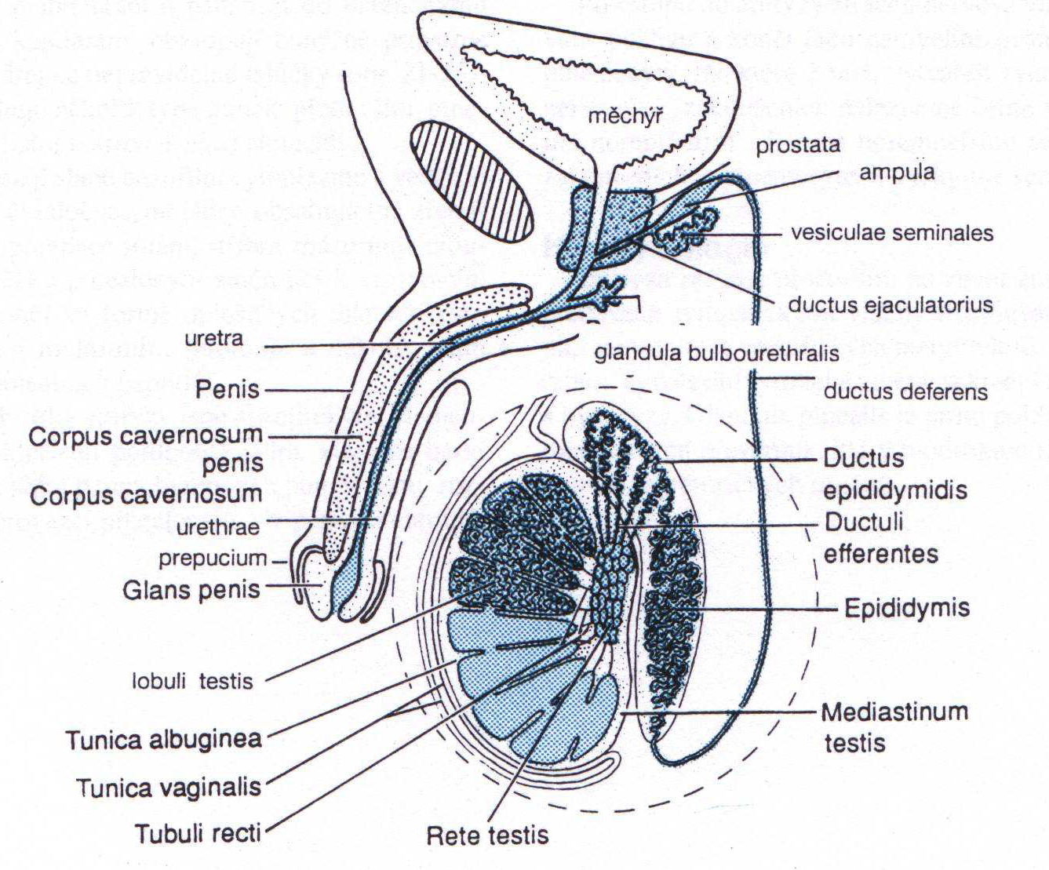
Varlata (testes)
Vývodné cesty pohlavní
Přídatné žlázy
Penis
Diagram mužského pohlavního systému (vyznačen barvou). Varlata a nadvarlata jsou vyobrazena v jiném měřítku než zbytek reprodukčního systému.

Slide 3
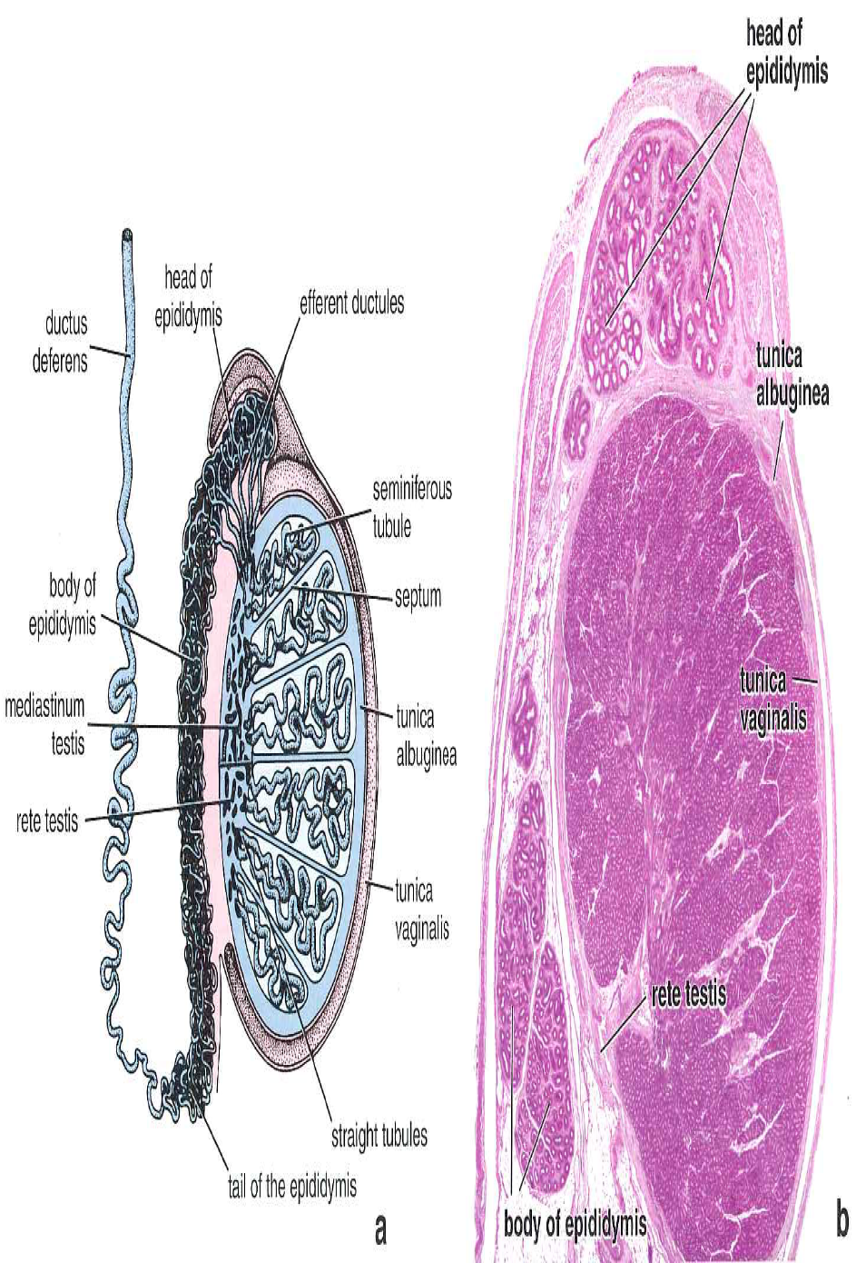
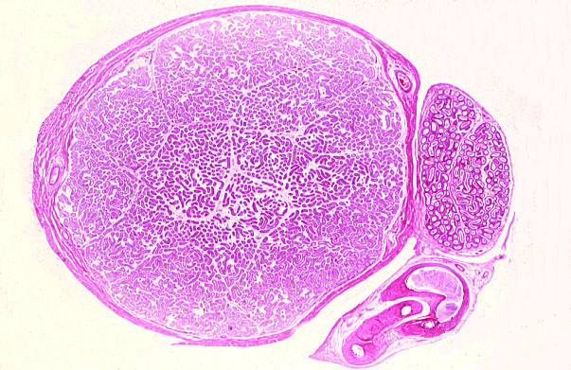
VARLE (TESTIS)
párový orgán, uložený v šourku
má dvojí funkci:
  produkuje mužské gamety – spermie
  místo vzniku mužského pohlavního hormonu testosteronu
histologicky má stavbu složené tubulózní žlázy
serosa
(viscerální list tunica vaginalis)
Tunica vaginalis (lamina parietalis et visceralis)
Tunica albuginea testis- tuhá vazivová blána
Mediastinum testis
Septula testis
Lobuli testis- tvoří jej 1-4 tubuli seminiferi contorti
tunica albuginea
lalůček
ocas nadvarlete
testis
semenotvorné kanálky
ducuts deferens
lumen šourku

Slide 4
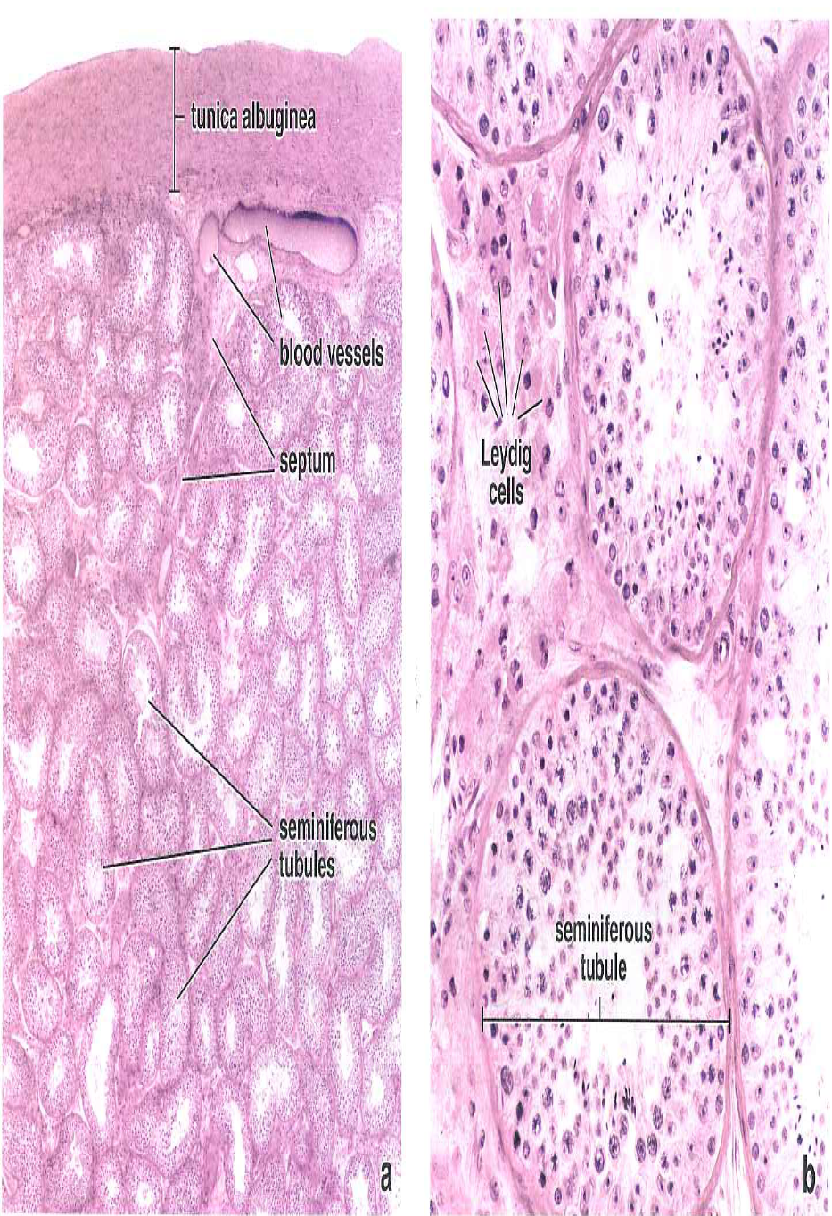

Slide 5
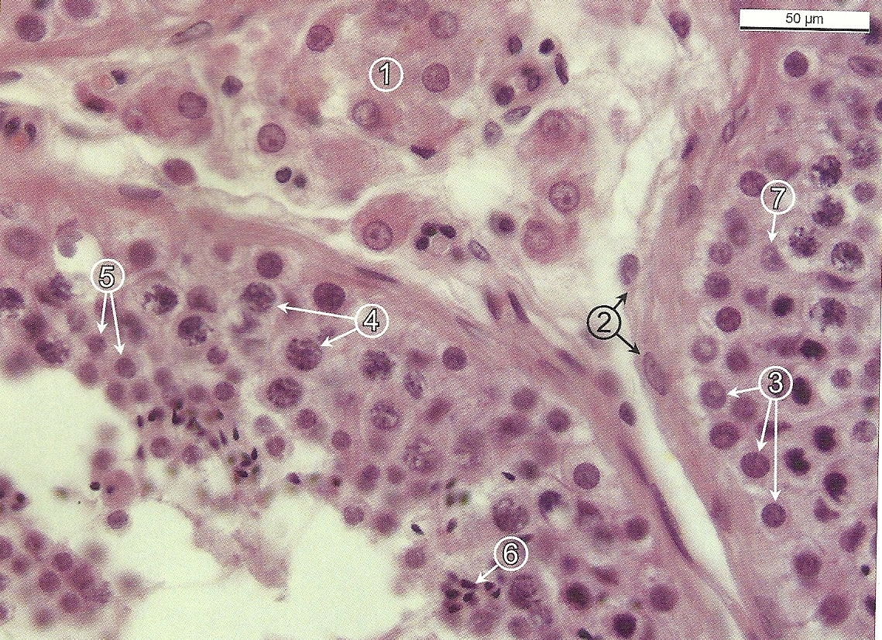
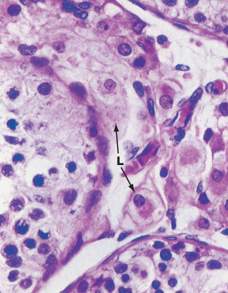
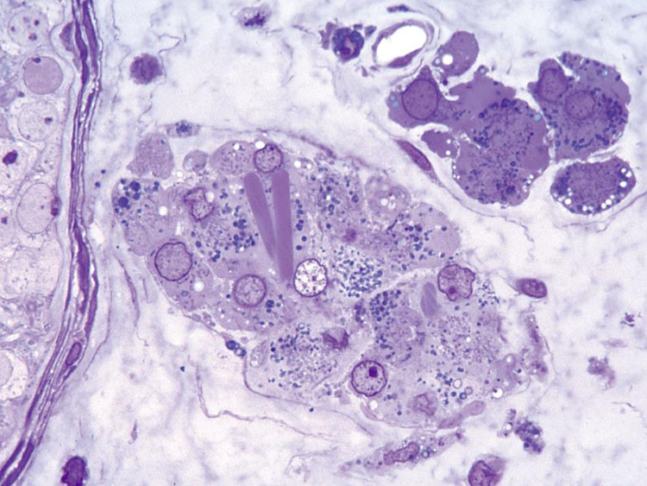
Intersticium varlete:
řídké kolagenní vazivo
kapiláry
fibrocyty
migrující buněčné elementy
myoidní buňky
Leydigovy buňky (testosteron)- acidofilní cytoplasma, velké, světlé jádro, většinou excentricky uložené
1-intersticiální buňky Leydigovy;
2-myofibroblasty;
3-spermatogonie;
4-spermatocyty;
5-prespermatidy;
6-vznikající spermie;
7-Sertoliho buňka
Leydigova buňka (Reinkeho krystaly- proteinové inkluze)

Slide 6
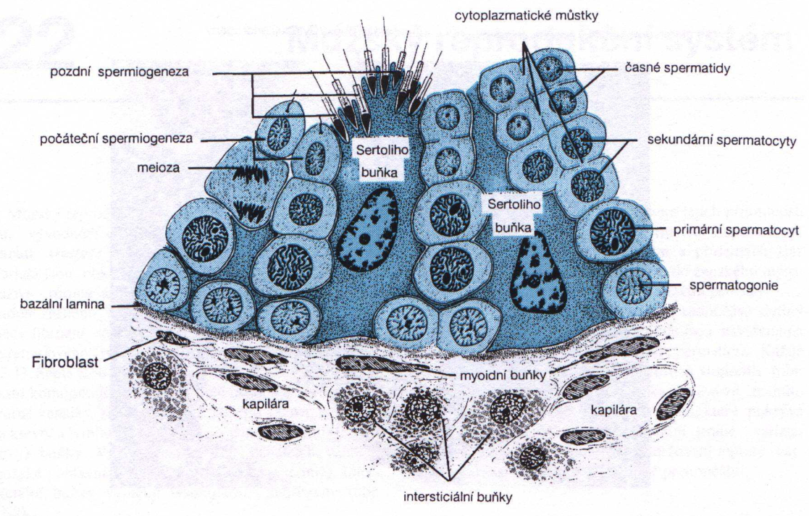
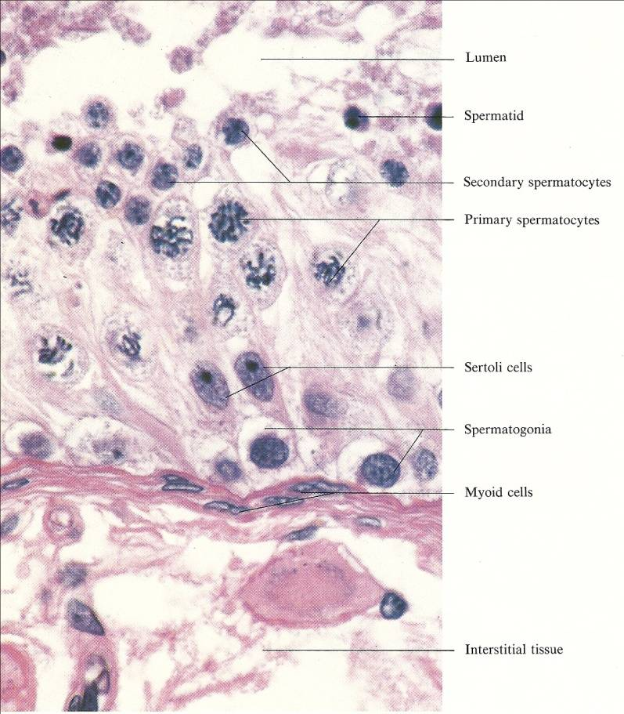
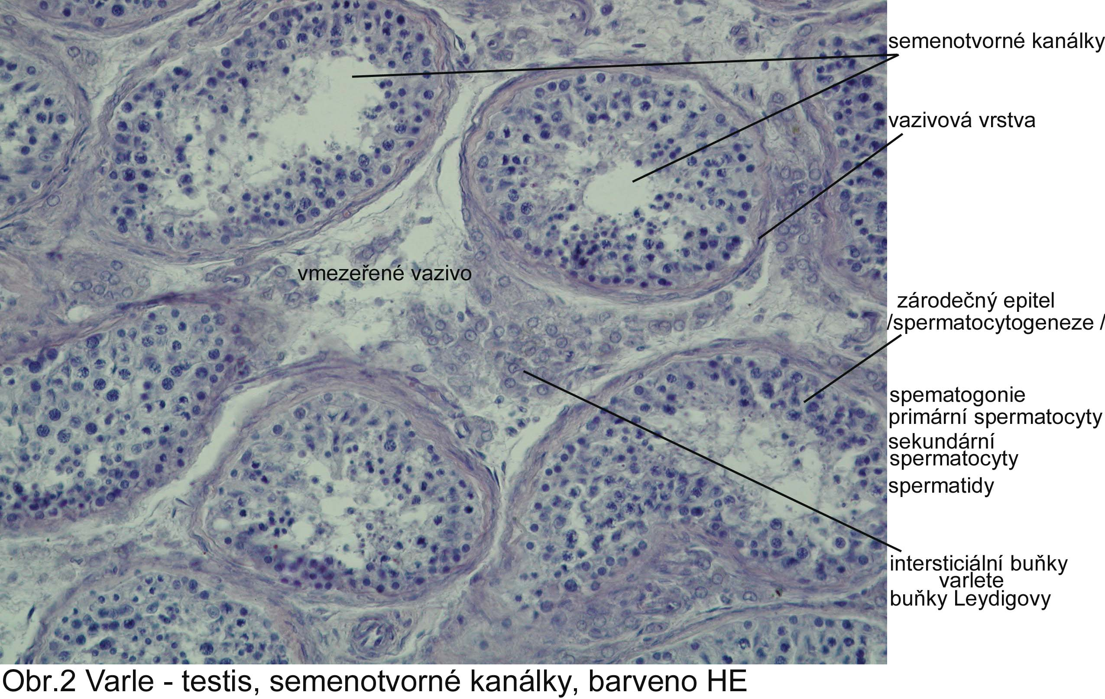
Tubuli seminiferi contorti
vystlány zárodečným epitelem, který je tvořen jednak podpůrnými buňkami Sertoliho a semenotvornými buněčnými elementy
Varle – testis, semenotvorné kanálky

Slide 7
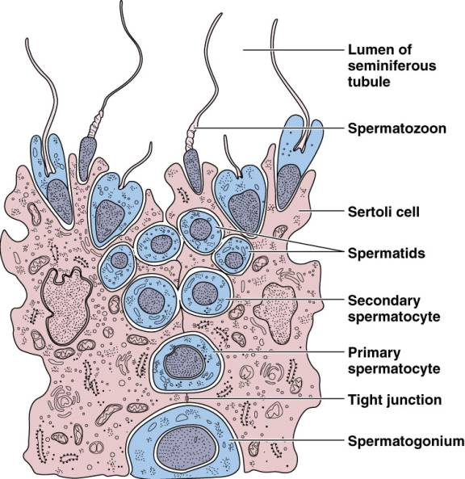
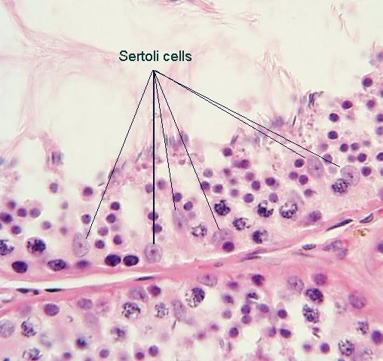
Sertoliho buňky
nasedají na bazální membránu a zasahují až k povrchu epitelu; velké, velké, nepravidelné jádro, světlé s výrazným jadérkem
v bazální části – zonulae occludentes
bazální kompartment a adluminální kompartment ⇒ hematotestikulární bariéra (zabraňuje pronikání cizorodých látek z krevního oběhu k vlastním semenotvorným buněčným elementům)
Funkce:
Podpora, ochrana a regulace výživy vyvíjejících se spermií
Fagocytóza
Sekrece
Produkce anti-mülleriánského hormonu

Slide 8
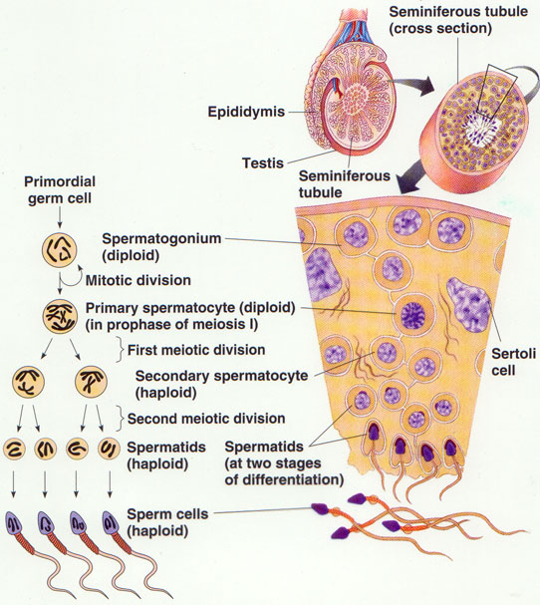
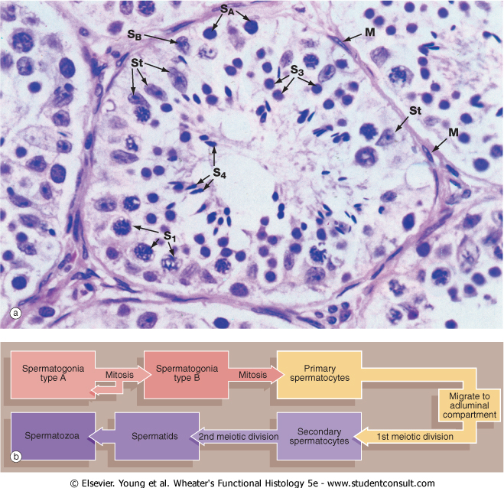
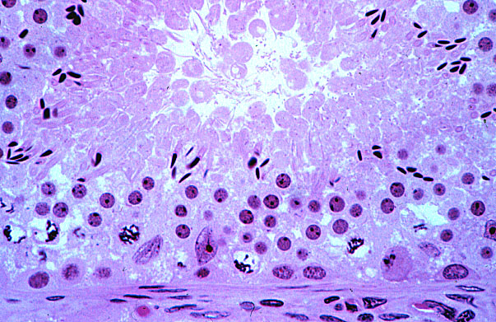
Zárodečný epitel – semenotvorné buňky
se dělí na:
  Spermatogonie- typ A-tmavé, rezervní, dočasně neproliferují; typ A- světlé, proliferují; typ B
  primární spermatocyty – poměrně velké buňky
  sekundární spermatocyty- menší, oválné elementy, blíže apikální vrstvě
  Spermatidy-časné, pozdní
  spermie
Semenotvorný kanálek: M-myofibroblasts, SA-spermatogonia type A, SB-permatogonia type B, S1-primary spermatocytes, S3-spermatids, S4-spermatozoa, St-Sertoli cells.
zbytek cytoplazmy spermatidy
lumen semenotvorného kanálku
shluky spermatid
oblast hematotestikulární bariéry
Sertoliho buňky
spermatogonie
spermatogonie
bazální membrána semenotvorného kanálku

Slide 9
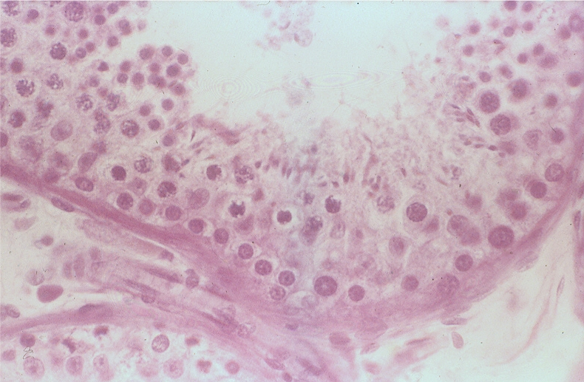
ZÁRODEČNÝ, SPERMIOGENNÍ EPITEL
spermiocyty
časné spermatidy
Mikrofotografie: Sbírka ÚHIEM
pozdní spermatidy
x
x
x
x
x = jádro Sertoliho buňky
x
x
spermiogonie

Slide 10
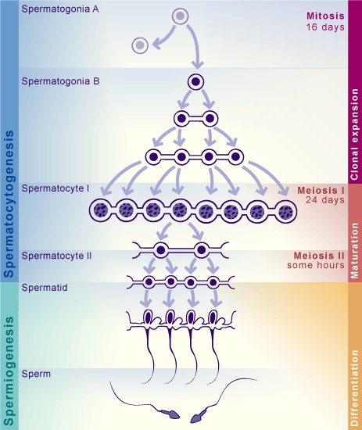
Spermatogeneze
Spermatocytogeneze
Rozmnožování buněk mitotickým a meiotickým dělením
Perioda rozmnožování- mitotické dělení spermatogonií; přes spermatogonie A ke spermatogoniím B, ty se pak účastní vlastní spermatogeneze
Perioda růstu- spermatogonie B se diferencuje na primární spermatocyt

Slide 11
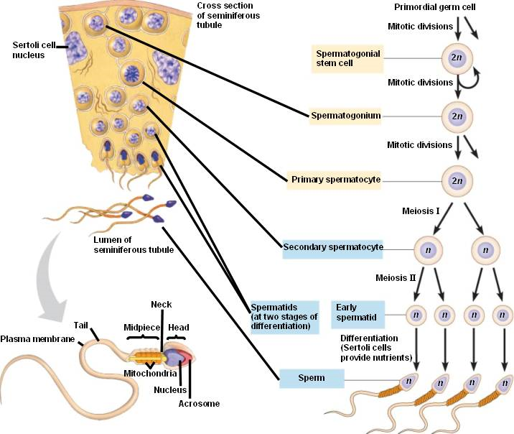

Slide 12
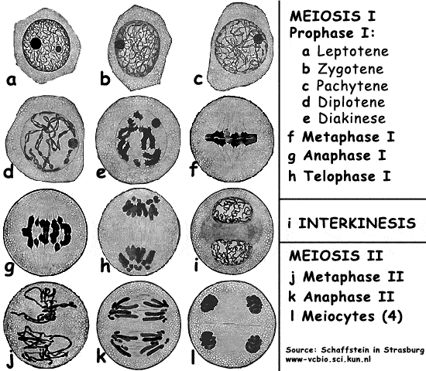
První zrací dělení- meiotické dělení s dlouhou profází
Leptoten- ztlušťování chromozomů
Zygoten- chromozomy jako homologní páry
Pachyten- zkracování a ztlušťování chromozomů
Diploten- synapse chromozomů a vzájemná výměna segmentů
Diakineze- oddělování chromozomů
Metafáze I- chromosomové páry se připojují na vlákna vřeténka
Anafáze I-chromozomové páry putují k pólům, chromatidy jsou ale spojeny
Telofáze I-haploidní sady chromozomů se oddělují, buňka se rozdělí na 2 sekundární spermatocyty
Druhé zrací dělení- obdoba mitózy; výsledkem jsou 4 spermatidy

Slide 13
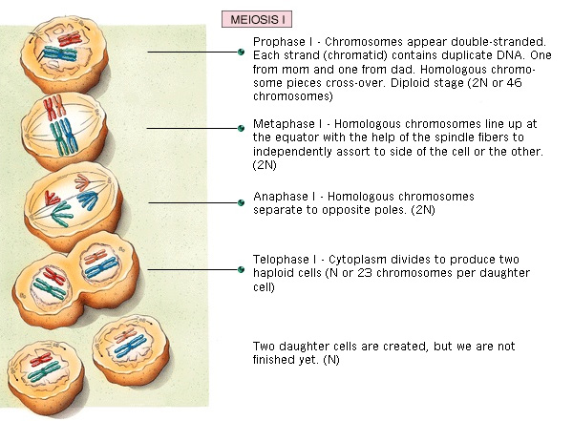
http://www.youtube.com/watch?v=vwSJfEwYL_w&feature=youtube_gdata

Slide 14
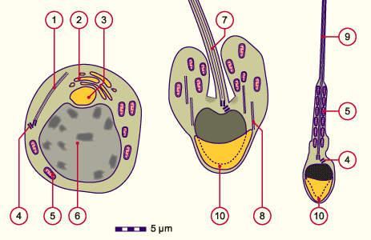
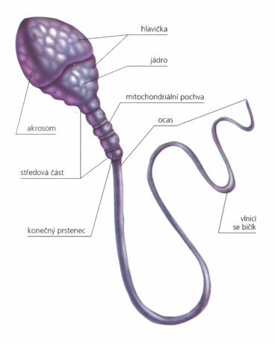
Spermatohistogeneze
Buňky se nedělí a diferencují se ve zralé spermie
Chromatin se kondenzuje a přeměňuje v hlavičku spermie
Z GK vzniká akrosom
Centrioly putují do krčku, proximální se přikládá k bázi hlavičky, distální tvoří bazální tělísko axonemy-osového vlákna
Podél dvojic mikrotubulů se diferencují chordy
Mitochondrie tvoří pochvu ve spojovacím oddílu
Zbytek cytoplasmy se odškrtí jako reziduální tělísko
1.Axonemal structure, first flagellar primordium
2.Golgi complex
3.Acrosomal vesicle
4.Pair of centrioles (distal and proximal)
5.Mitochondrion
6.Nucleus
7.Flagellar primordium
8.Microtubules
9.Sperm cells tail
10.Acrosomal cap

Slide 15
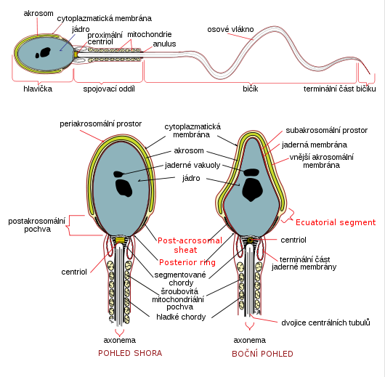
Spermie
Hlavička
  jádro se silně kondenzovaným chromatinem
  Akrosom-pod cytoplasm. Membránou, obsahuje lytické enzymy
  Postakrosomální pochva- u báze hlavičky
  Bazální ploténka- odděluje hlavičku od krčku
Střední oddíl
Krček- proximální centriol, kolem něj 9 segmentovaných chord; distální centriol-bazální tělísko osového vlákna bičíku
Spojovací oddíl- ve středu má axonemu(9+1 pár mikrotubulů), kolem hladké chordy(9), zevně od nich mitochondrie-tvoří mitochondriální pochvu
Bičík
Hlavní část- stejné uspořádání jako spojovací oddíl, v zevní vrstvě nemá mitochondrie ale fibrózní pochvu
Terminální část- axonema a cytoplasm. membrána
Délka cca 60μm; hlavička, střední oddíl a terminální část po 5μm; hlavní část 45μm

Slide 16
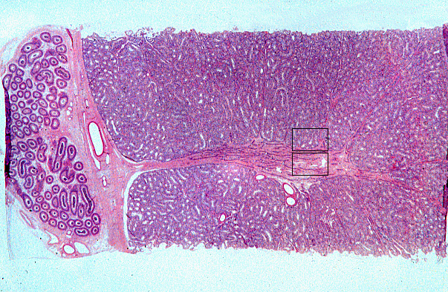
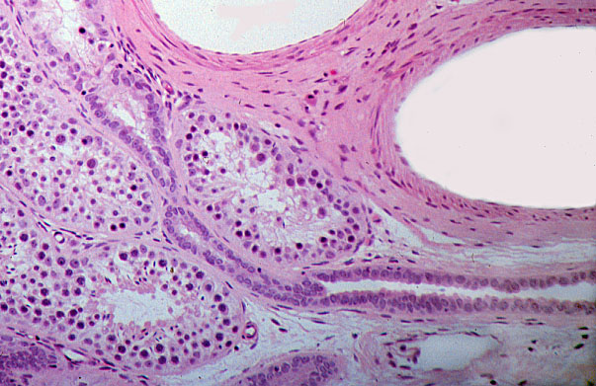
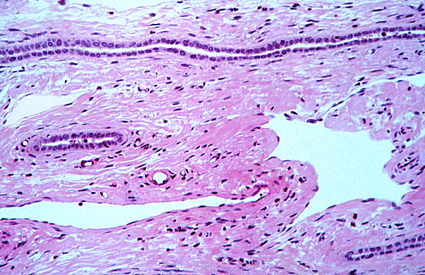
Vývodné cesty pohlavní - intratestikulární
Tubuli recti, rete testis a ductuli efferentes
Spermie po ukončení svého vývoje procházejí přes tubuli recti (koncové úseky semenotvorných kanálků; jednovrstevný nízký epitel)
rete testis v mediastinu
semenotvorné kanálky
arterie
ukončení semenotvorného kanálku pouze se Sertoliho buňkami
tělo nadvarlete
tunica albuginea varlete
do rete testis (systém kanálků a štěrbin; epitel jednovrstevný plochý či kubický),
tubulus rectus
semenotvorný kanálek se zárodečným epitelem
kanál rete testis
kanál rete testis
kanál rete testis
mediastinum testis
kapilára
lymfatická kapilára
lymfatická kapilára
kanál rete testis

Slide 17
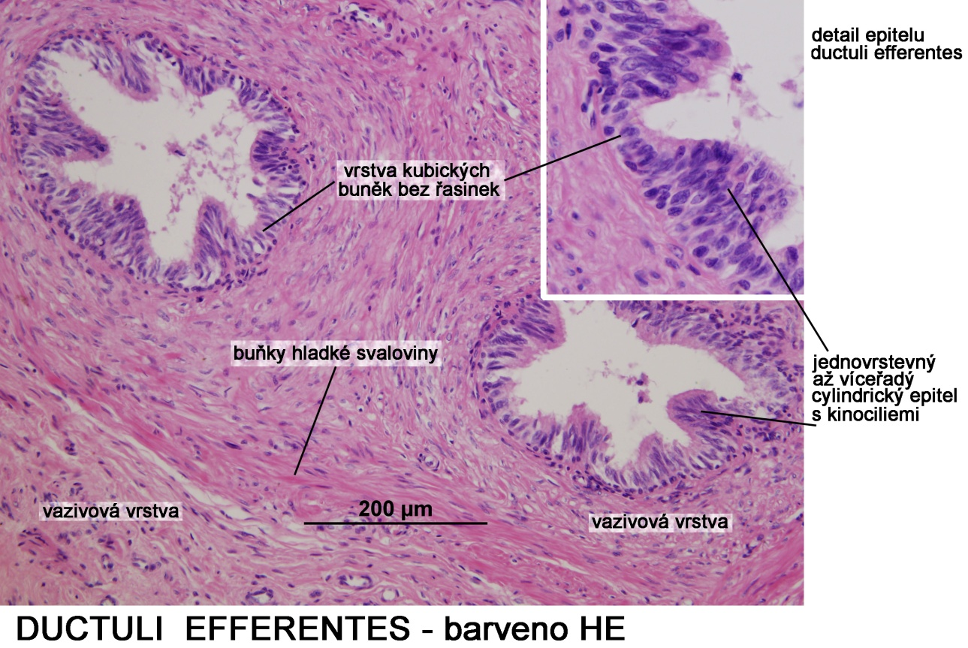
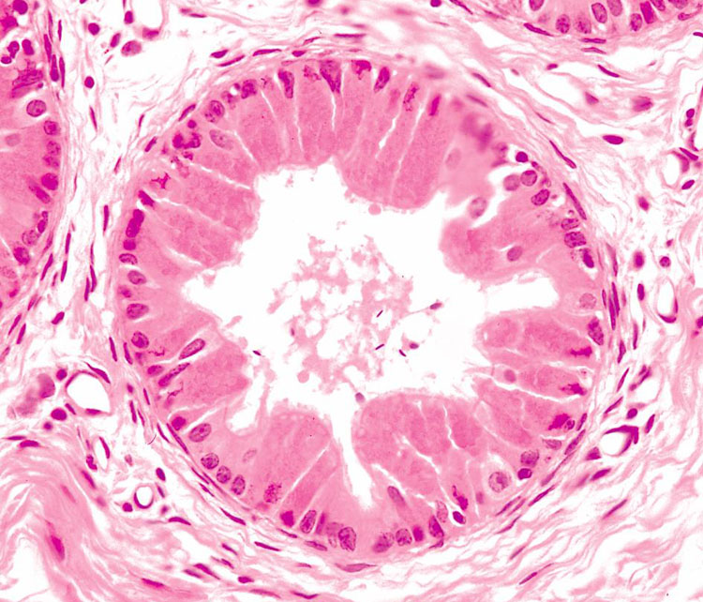
Z rete testis odstupují ductuli efferentes testis (v hlavě nadvarlete, kde se mnohonásobně stáčí; epitel jednovrstevný kubický s mikroklky až prizmatický s kinociliemi)
Ductuli efferentes
kubické buňky bez řasinek (mikroklky; resorpční funkce)
prizmatické buňky s kinociliemi (transport spermií)
pod bazální membránou kanálků je v intersticiálním vazivu vrstvička hladkých svalových buněk

Slide 18
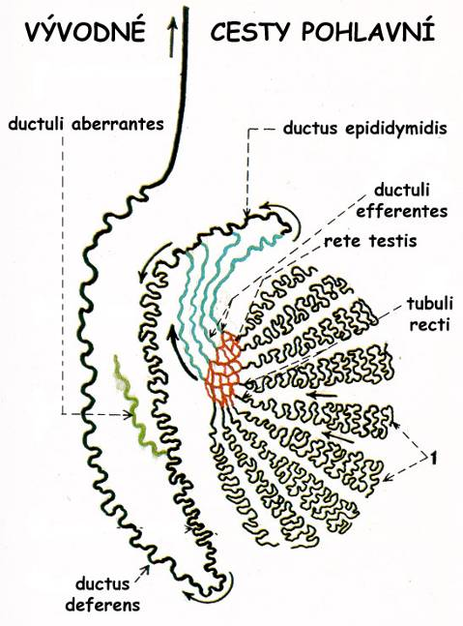
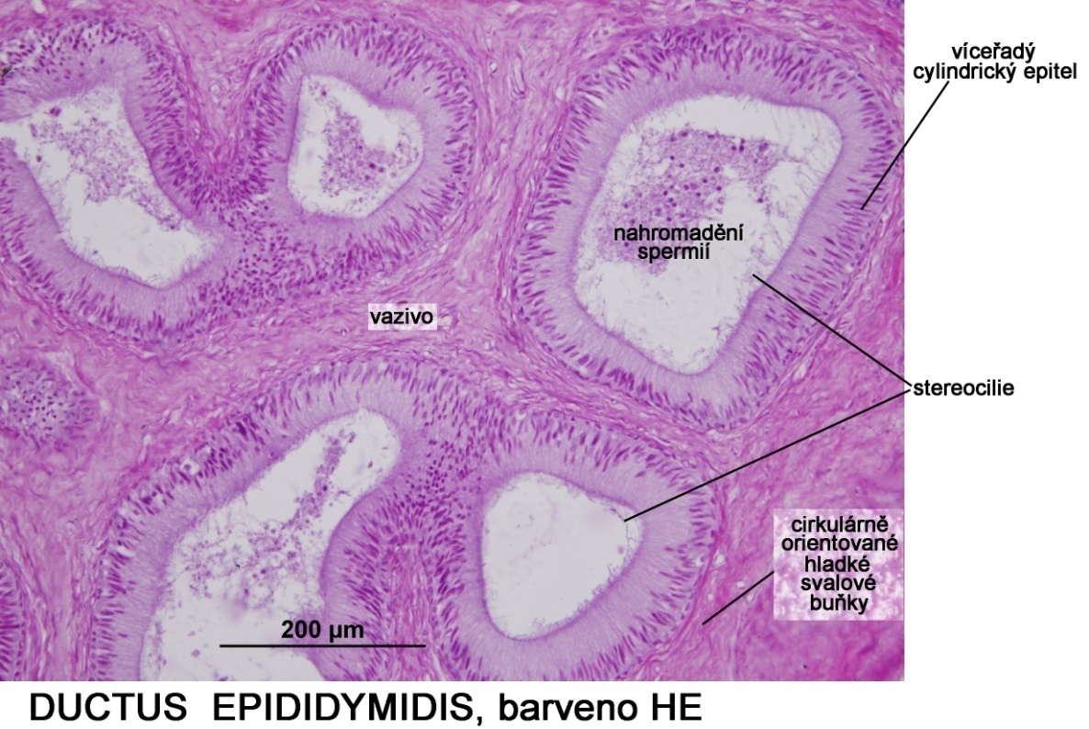
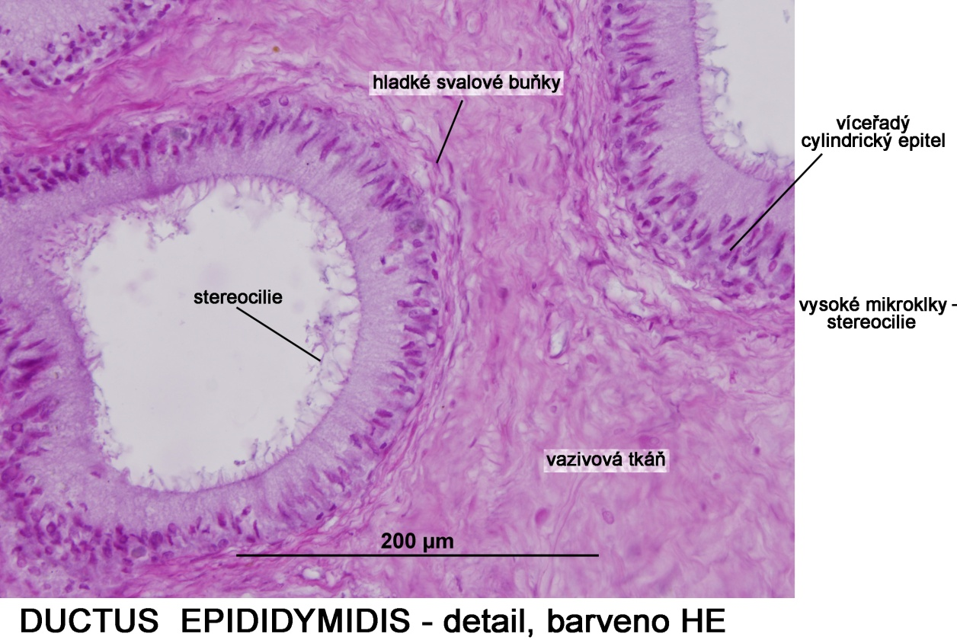
Pohlavní vývody - exkreční
Ductus epididymidis
Ductus epididymidis - detail
Ductuli efferentes testis se spojují do jediného vývodu ductus epididymidis (mnohonásobně se stáčí v těle a ocasu nadvarlete; epitel víceřadý cylindrický se stereociliemi), vysoké cylindrické buňky se stereociliemi- resorpční funkce; nízké bazální buňky, lamina propria, hladko-svalové buňky

Slide 19
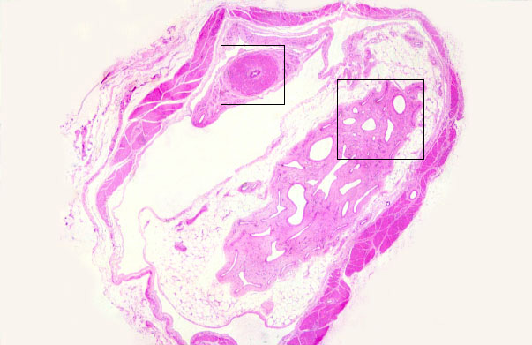
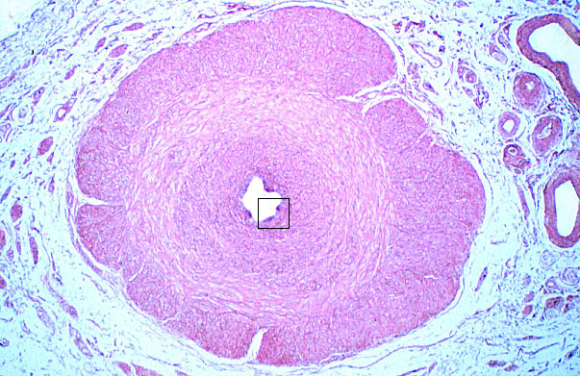
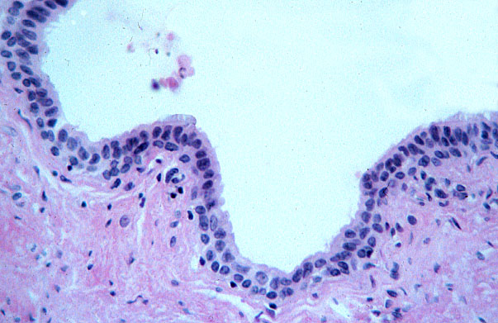
pokračováním ductus epididymidis je ductus deferens (epitel dvouřadý cylindrický se stereociliemi, svalová vrstva, adventicie), jež je částí semenného provazce funiculus spermaticus, který kromě toho obsahuje testikuární arterii, plexus pampiniformis a svazky nervových vláken.
ductus deferens
m. cremaster
arterie, plexus pampiniformis, lymfatické cévy
4
5
parietální list tunica vaginalis
viscerální list tunica vaginalis
3
2
1
lumen ductus deferens
1-lumen; 2-svalová vrstva vnitřní longitudinální; 3-svalová vrstva střední cirkulární; 4-svalová vrstva zevní longitudinální; 5-řídká fibroelastická pojivová tkáň
víceřadý cylindrický epitel se stereociliemi
jenž jako ductus ejaculatorius (krátký, zúžený kanálek; epitel jednovrstevný až dvouřadý)
ústí na colliculus seminalis do prostatické části uretry
Pars spongiosa urethrae – víceřadý cylindrický epitel, konečná část vrstevnatý dlaždicový epitel, vyúsťuje na glans penis
hlavní buňky se stereociliemi
bazální buňky
lamina propria
bazální membrána

Slide 20
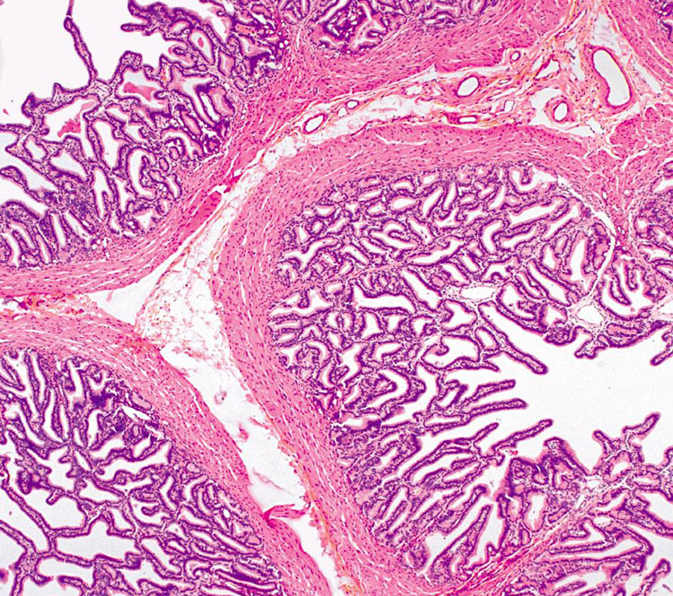
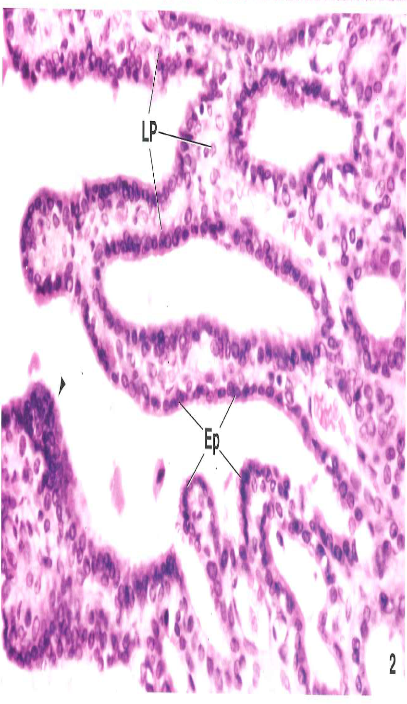
Přídatné pohlavní žlázy
Vesiculae seminales
Semenné váčky (vesiculae seminales)
Předstojná žláza (prostata)
Glandula bulbourethralis
Littreovy žlázy- intraepitelové žlázky v pars spongiosa urethrae
Semenné váčky (vesiculae seminales)
stočené trubicovité útvary
sliznice složená v řasy, vystlána epitelem víceřadým cylindrickým, bohatým na sekreční granula
lamina propria (řídké kolagenní vazivo s vlákny elastickými)
svalovina (2 vrstvy: vnitřní cirkulární, zevní longitudinální)
viskózní sekret obsahující látky aktivující spermie, fruktóza, citrát, inositol, prostaglandiny a některé proteiny
Vesiculae seminales - detail

Slide 21
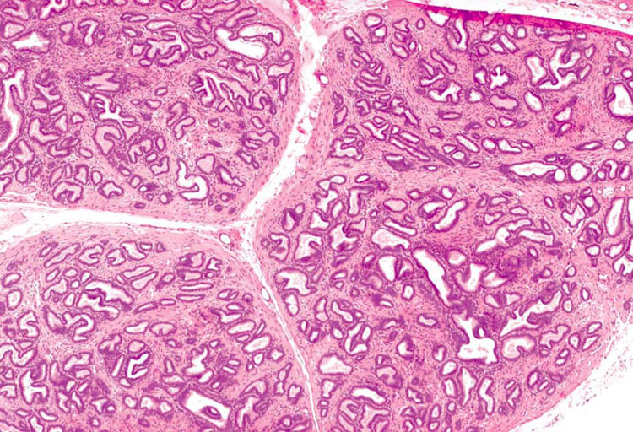
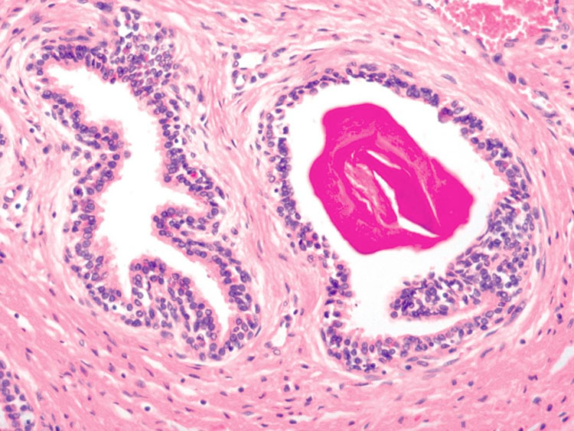
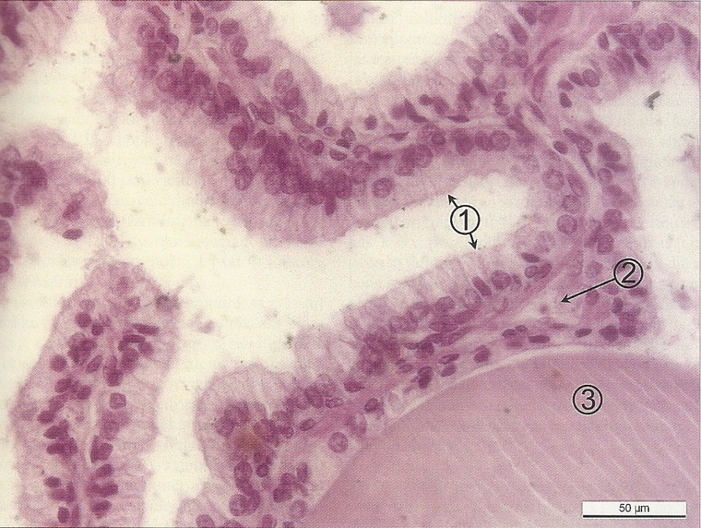
Prostata
obklopuje prostatickou část uretry
složena z vazivově svalového stromatu, v němž se nachází tuboalveolární žlázky(30-50), jejichž vývody ústí do močové trubice
žlázky vystlány různě vysokým epitelem kubickým, prizmatickým nebo víceřadým (1), vylučující sekret bílkovinné povahy
prostatické konkrementy (corpora amylacea) (3)
prostory mezi žlázkami vyplňuje kolagenní vazivo (2), v němž se nacházejí snopečky buněk hladkého svalu
sekret: řídká, mléčně zkalená tekutina (kys.citronová, kyselá fosfatáza, spermin-motilita spermií)

Slide 22
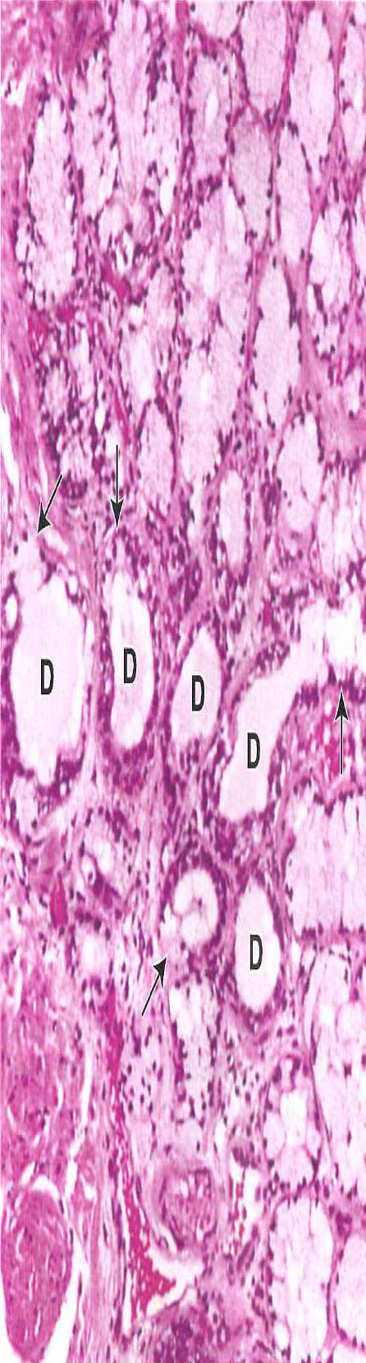
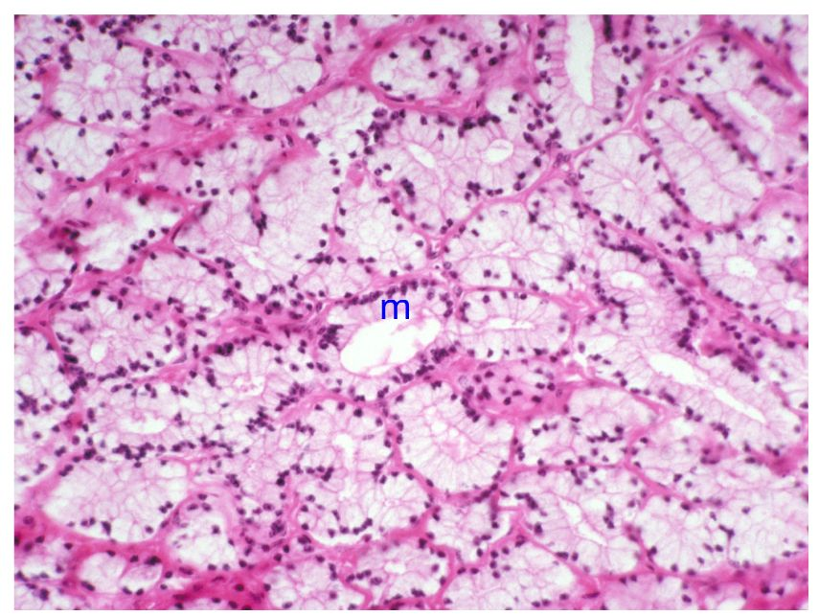
Glandulae bulbourethrales
(Cowperovy žlázy)
tuboalveolární žlázy
jednovstevný kubický až cylindrický epitel mucinózního charakteru
D-vývody
šipky – v některých místech vývody obsahují mucinózní sekretorické buňky
sekret: čirá viskózní tekutina

Slide 23
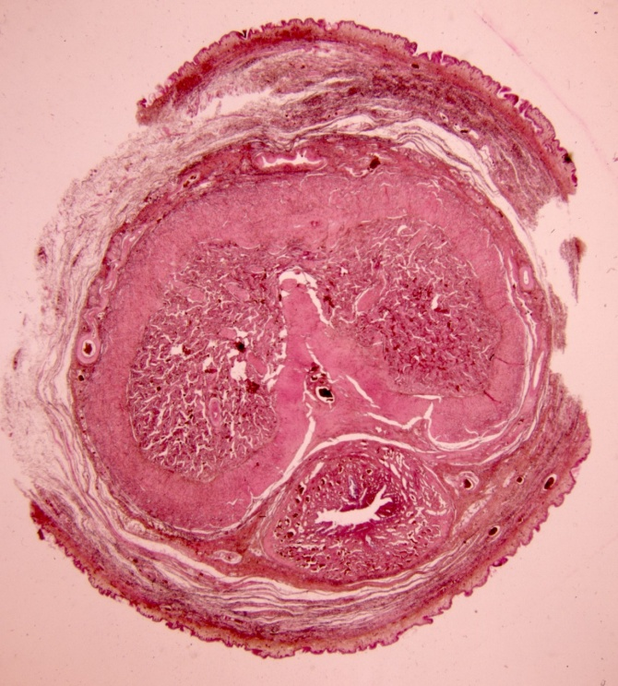
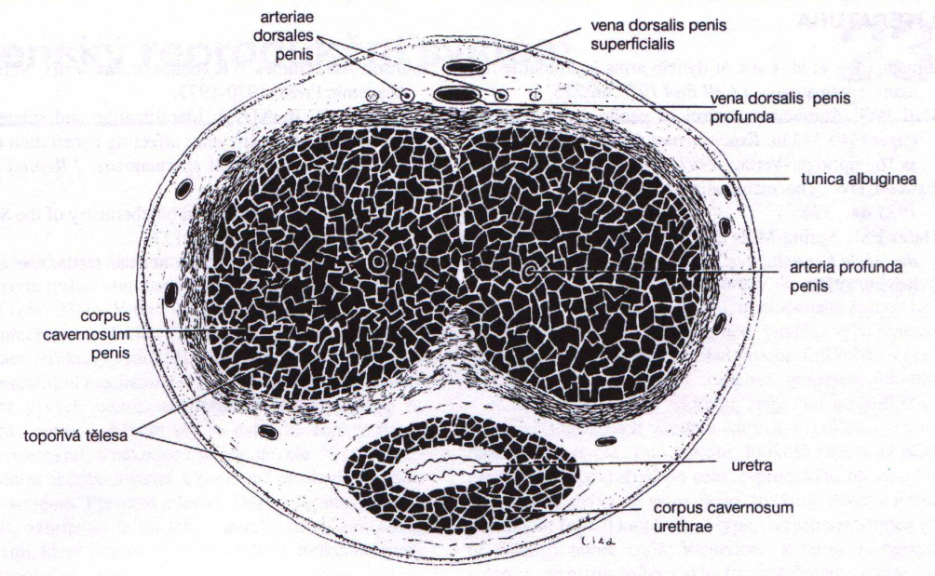
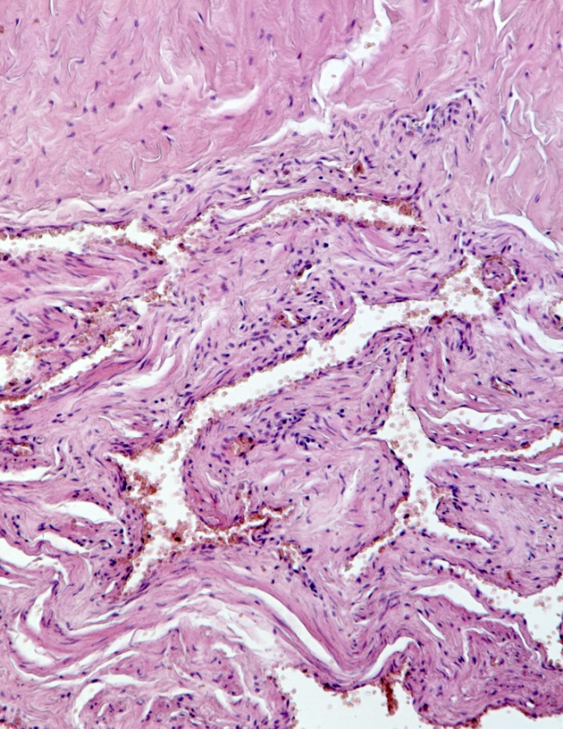
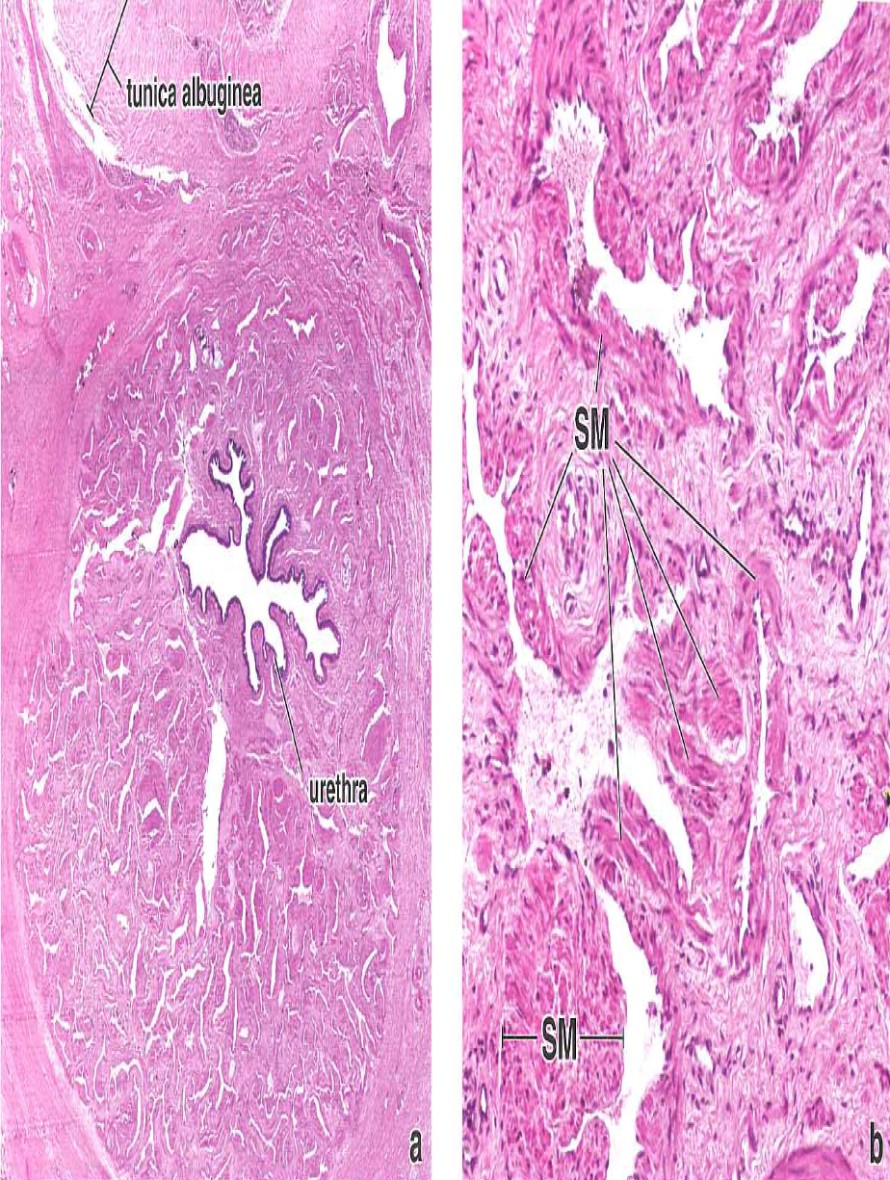
Pyj - penis
1
topořivá tělesa: corpora cavernosa penis a corpus spongiosum penis → glans penis
tunica albuginea (tuhé vazivo), mediálně tvoří septum
Littréovy žlázky
kavernózní, erektilní tkáň tvořena řídkým vazivem s drobnými svalovými snopci, ve kterém probíhají četné široké kavernózní prostory ohraničené endotelem
2
3
4
5
6
Corpus spongiosum-tenká tunica albuginea, kavernózní prostory malé, středem prochází uretra
Povrch penisu- tenká kůže, drobné žlázky a chlupové folikuly, řídké podkožní vazivo
1-kůže; 2-tunica albuginea; 3-corpus cavernosum; 4-septum penis; 5-corpus spongiosum; 6-urethra
tunica
albuginea
okolní vrstvu hladké svaloviny utváří „subendoteliální polštářky“
trámce
kavernózní prostory
buňky hladké svaloviny
Corpus cavernosum penis
Corpus spongiosum penis

Slide 24
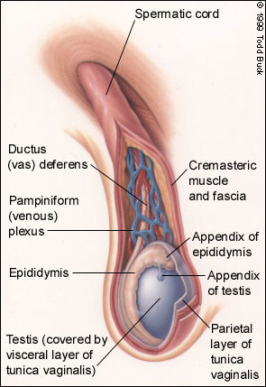
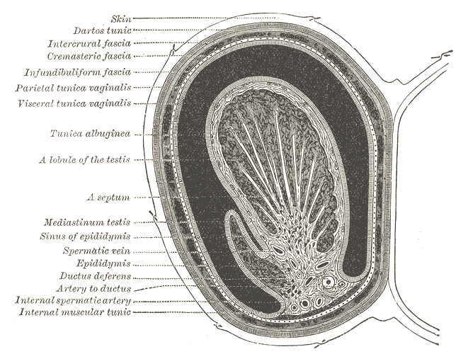
Funiculus spermaticus
Fascia spermatica interna, m.cremaster(příčně pruhovaná kosterní svalovina), fascia spermatica externa
Tunica vaginalis-lamina visceralis, lamina parietalis
Uvnitř funiculus psermaticus probíhá ductus deferens, arterioly, žilní pleteně, ly cévy
Šourek
Kožní vak, ve kterém jsou uložena varlata
Raphe scroti, septum scroti
Kůže- tenkého typu, pigmentové buňky, vlasové folikuly, mazové žlázky, ojediněle apokrinní
Podkožní vazivo- snopce hladké svaloviny-tzv. tunica dartos

Slide 25
Literatura:
Junqueira, C.L., Carneiro, J., Kelley, R.O. Základy histologie. H+H, 1997.
Malínský, J., Lichnovský, V., Michalíková, Z. Přehled histologie člověka v obrazech – II.díl. Olomouc 2009.
Young et al. Wheaters Functional Histology
Ross, M.H. Histology text and atlas
Martínek, J., Vacek, Z. Histologický atlas
Geneser, F. Color Atlas of Histology. Munksgaard 1985.
http://web.lfp.cuni.cz/OldWWW/dept/histolog/index.html
http://www.bu.edu/histology/m/t_malere.htm
http://medcell.med.yale.edu/histology/male_reproductive_system.php#slides

